Slide 1
叶轮加工仿真及进给速度优化
陶正瑞
2019.08

Slide 2
目录 Contents
1
叶轮现有加工方案
2
虚拟仿真及参数优化平台
3
几何与物理仿真
4
进给速度优化效果
5
总结

Slide 3


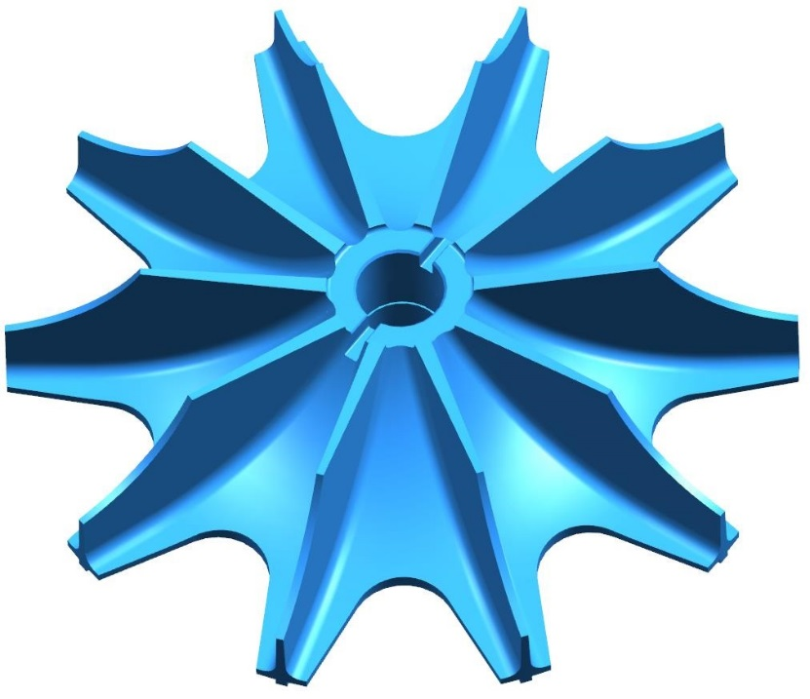

1.叶轮零件
材质：钛合金（TC6）
直径：150mm
高度：37mm
流道：10个
毛坯
Notes:
当前页面由口袋动画“MonkeyText”特效功能，一键生成。 更多动画特效、福利、资源，请搜索、关注访问口袋动画.
官网主页：www.papocket.com

Slide 4
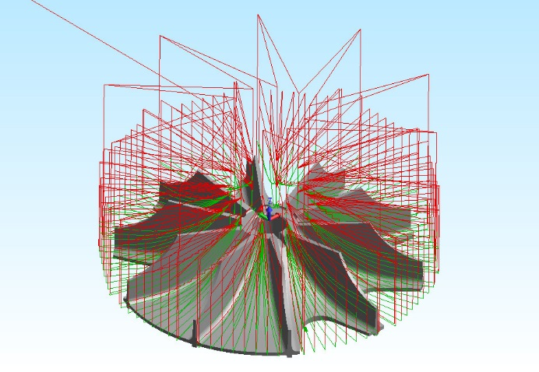
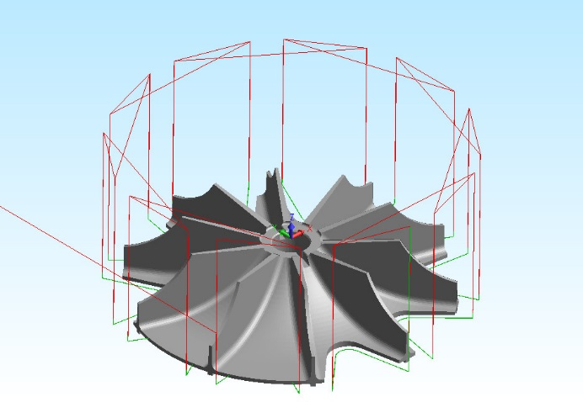
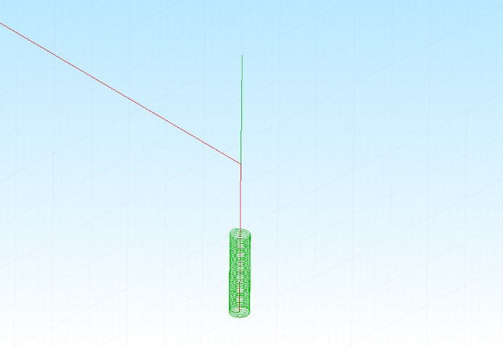
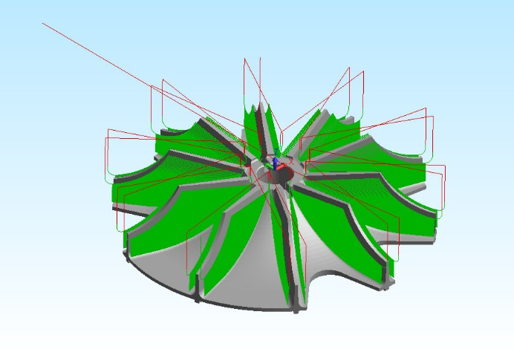
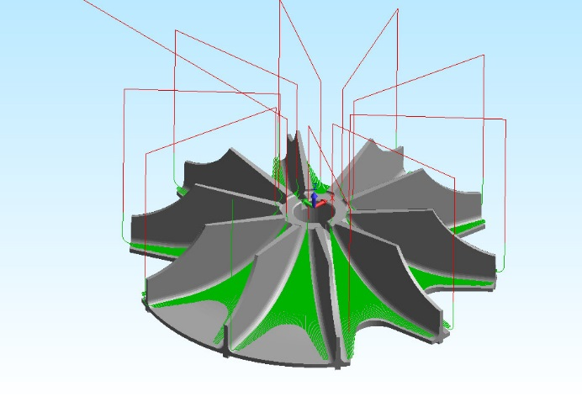
1.1叶轮现有加工方案
工序 | 说明 | NC文件 | 刀具
1 | 开粗 | 121-1-cuxi.nc | D8R1
2 | 铣槽（缺口） | 121-2-xicao.nc | D8R1
3 | 螺旋铣孔 | 121-3-xikong.nc | D6
4 | 精铣叶片 | 121-4-YP-JINGXI.nc | D6R3
5 | 精加工流道 | 121-5-xiliudao.nc | D6R3
（1）
（2）
（3）
（4）
（5）

Slide 5
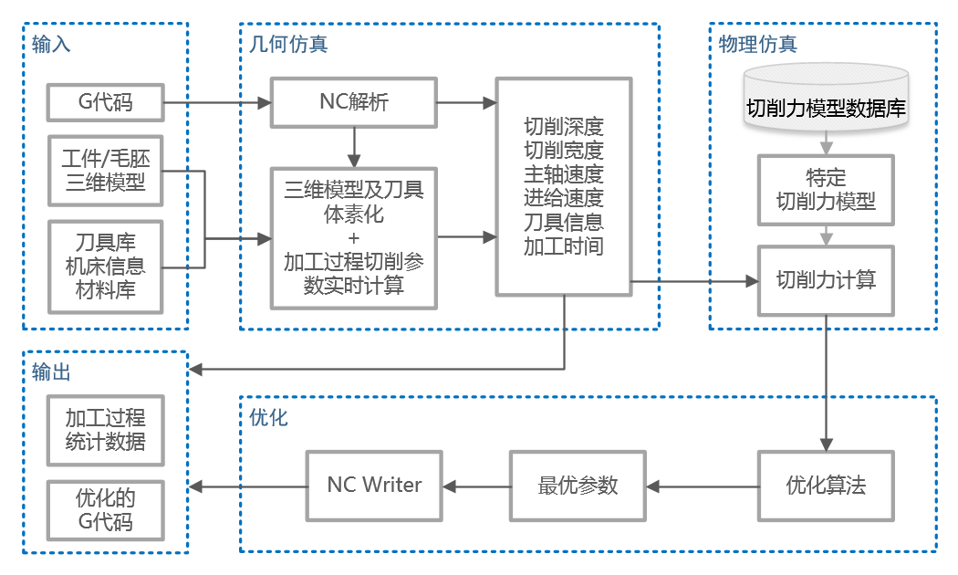
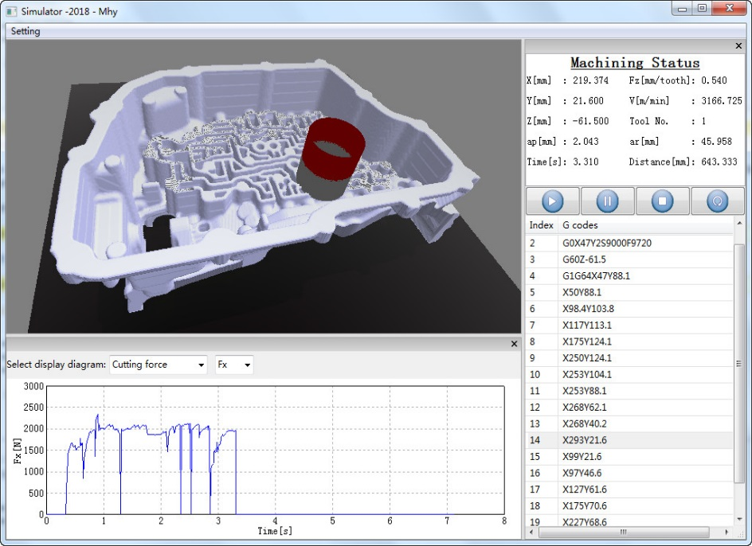
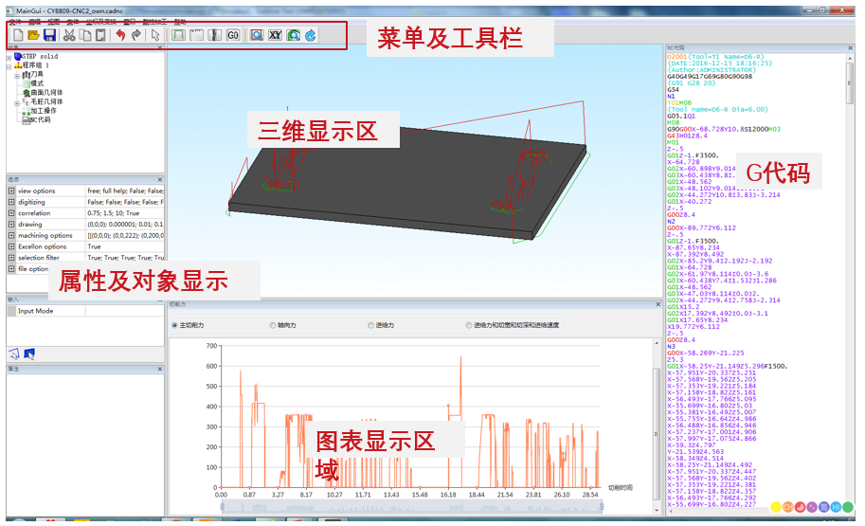
2.虚拟仿真及参数优化平台
功能
优化框架
仿真界面
STL毛坯导入
加工坐标系定义
刀具定义
NC代码解析
切削过程几何仿真
切削力、功率仿真
进给速度优化

Slide 6
2.1虚拟加工仿真系统模块
几何
仿真
物理
仿真
优化
数控程序解析
包含刀具、工件和夹具的虚拟机床
材料去除过程仿真
碰撞检测
支持STL毛坯导入
瞬时切削力计算与输出
刀具磨损状况仿真
刀具寿命预估
表面粗糙度仿真
主轴跳动情况仿真
基于给定切深、切宽等加工参数，对进给速度、主轴速度进行自适应优化
给定加工参数范围，实现多目标自动寻优

Slide 7
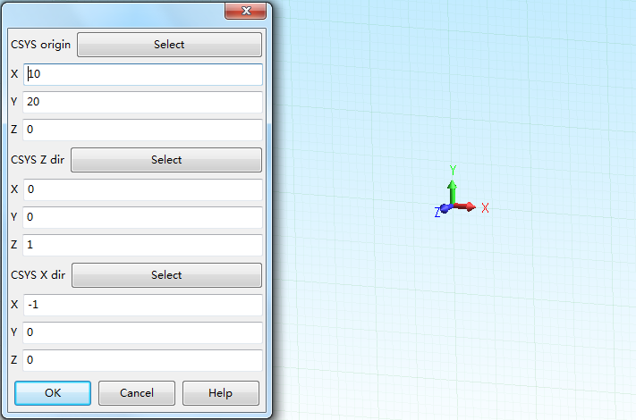
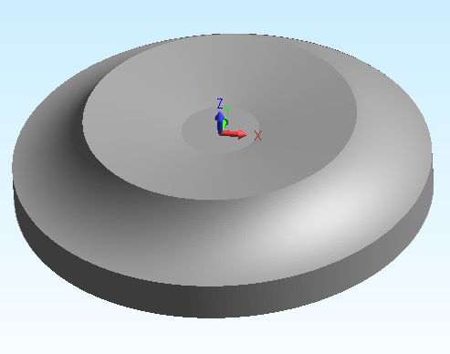
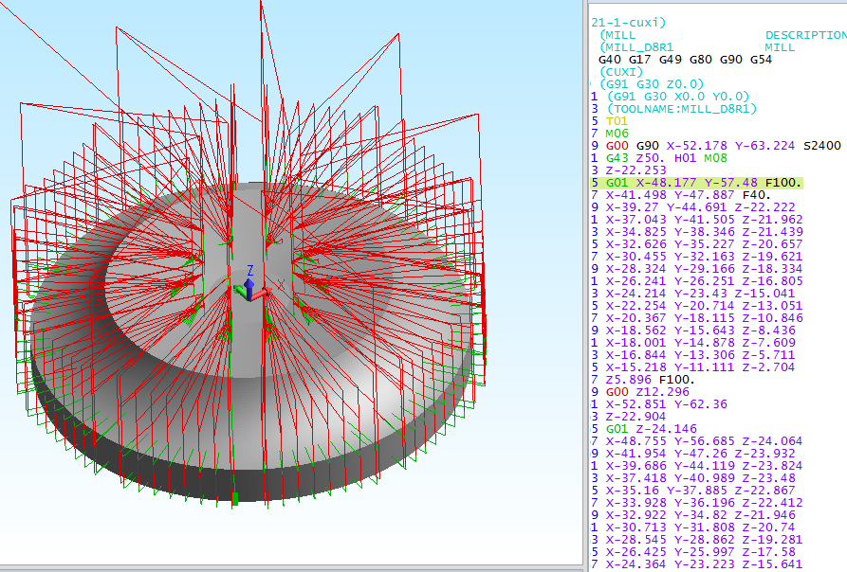
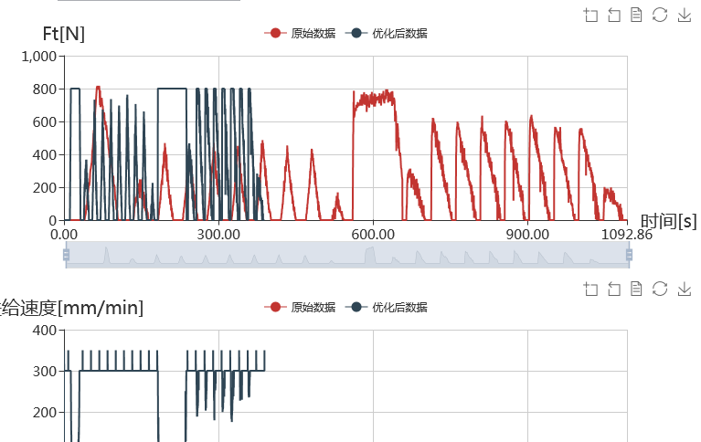
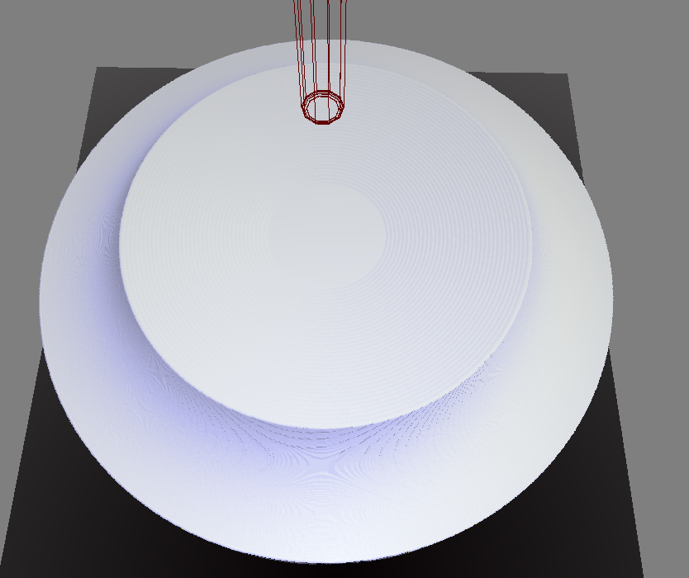
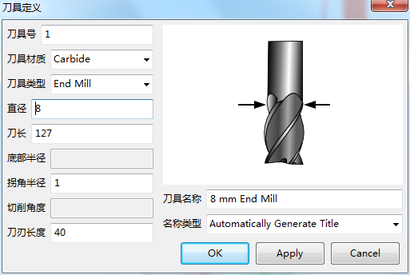
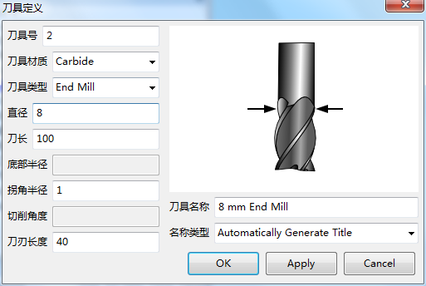
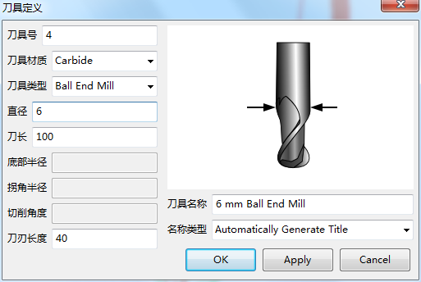
2.2仿真平台使用步骤
定义坐标系
导入毛坯
导入NC代码
工艺优化
工艺仿真
定义刀具库

Slide 8
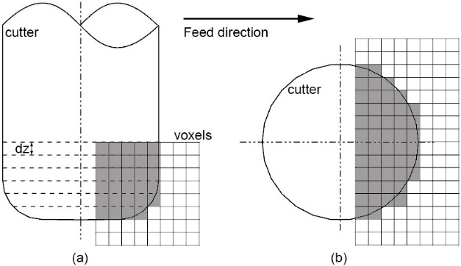
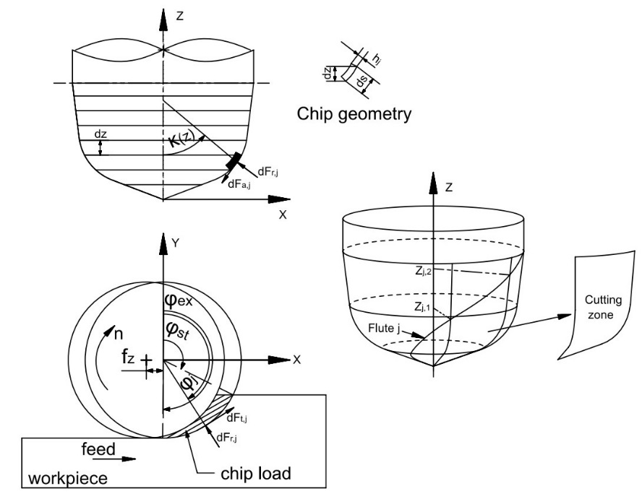
3.1几何及物理仿真理论
几何仿真
基于几何空间离散方法获取切削过程参数（切深、切宽、切入切出角等）
物理仿真
基于微元法计算切削力
切削功率基于切削力进行估算
TC6切削力系数
K_{tc} [N/mm²] | K_{rc} [N/mm²] | K_{ac} [N/mm²] | K_{te} [N/mm] | K_{re} [N/mm] | K_{ae} [N/mm]
1785 | 461 | 610 | 26 | 43 | 6

Slide 9
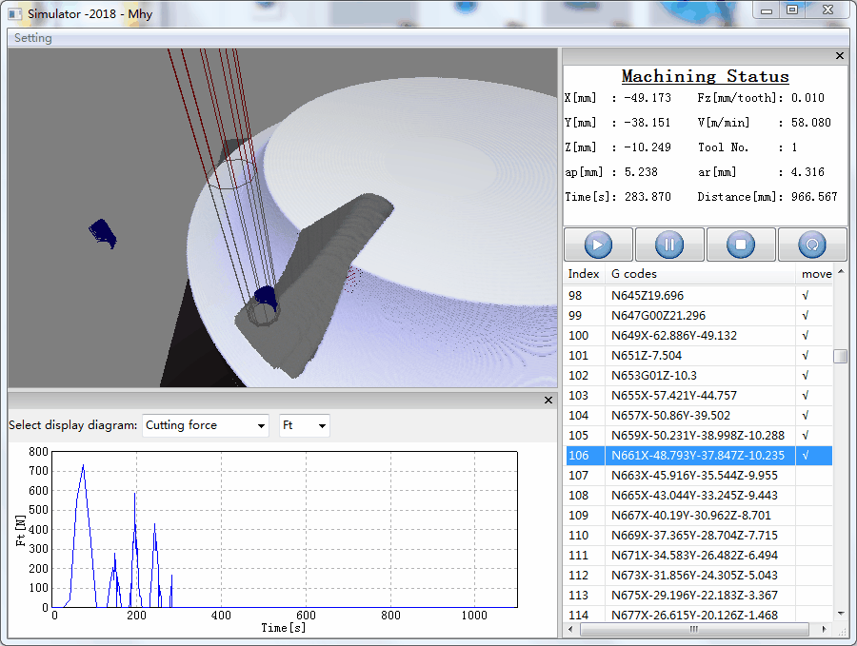
3.2几何及物理仿真动画及效果
切削状态参数
被移除的材料形状
当前执行G代码
实时
切削力

Slide 10
4.工艺优化
优化目标
使最终的铣削力平稳、均匀分布，减少突变
降低加工时间，提高加工效率，降低加工成本
优化方法
在满足不超过给定的最大铣削力情况下，尽量提高进给速度
当前铣削力大于最大铣削力时，降低进给
当前铣削力小于最大铣削力时，提高进给
因采用微元法，通过积分获得了切削力，故不同于经验公式，无法在给定切削状态下基于给定切削力直接反求相应的进给速度。在优化过程中，需要计算满足条件的进给速度时，假定进给速度与切削力是线性关系，采用如下的迭代公式寻找目标进给速度值。

Slide 11
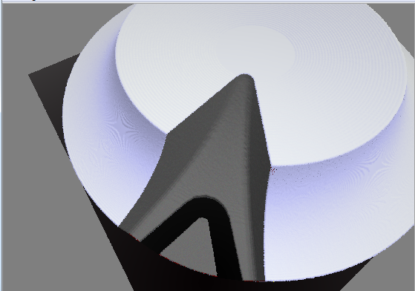
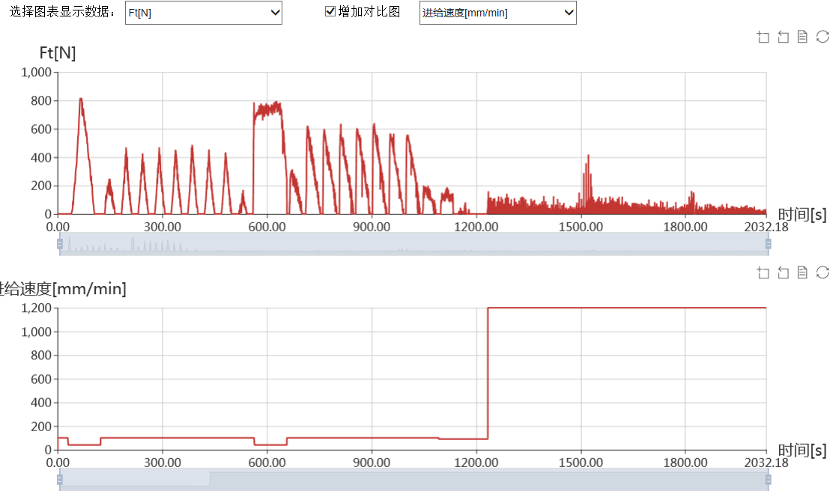
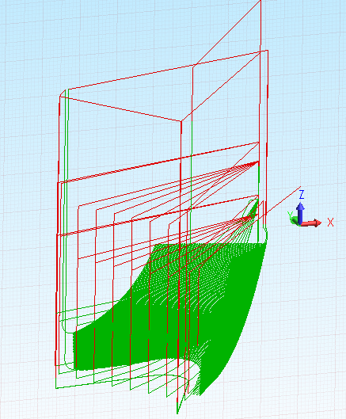
4.0单个流道的铣削加工步骤仿真结果
因叶轮的十个流道加工轨迹相同，故仅对
一个流道的加工过程进行仿真优化。
开粗
铣槽
叶片
流道
工序 | 说明 | 刀具 | 加工时间
1 | 开粗 | D8R1 | 1092s (18.2min)
2 | 铣槽（缺口） | D8R1 | 100s (1.67min)
4 | 精铣叶片 | D6R3 | 635s (10.6min)
5 | 精加工流道 | D6R3 | 204s (3.4min)

Slide 12
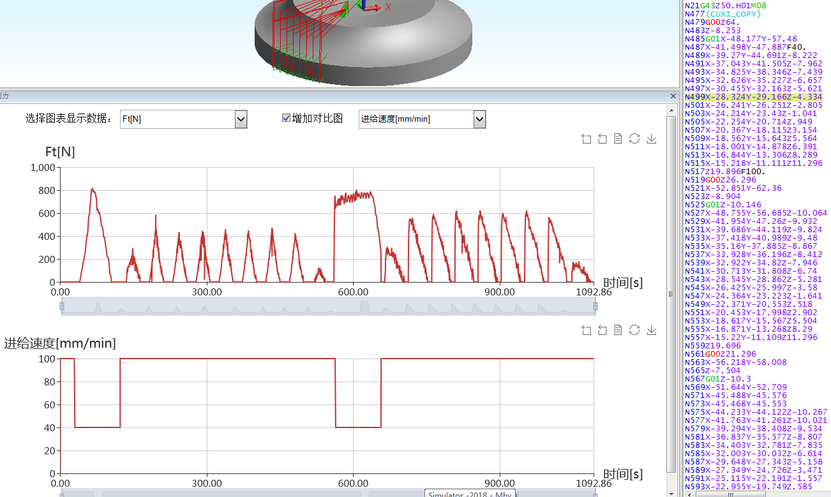
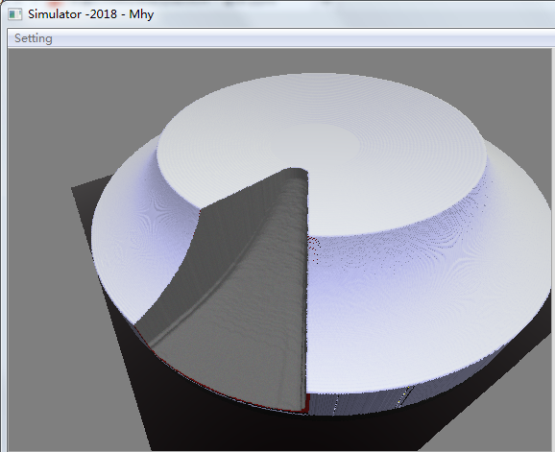
4.1-工序1开粗仿真及优化结果
仿真结果
理论加工时间：1092s
因采用“流线”式刀轨，在每一道加工中，切削深度变化较大，可提高切削深度较小的NC代码段的进给速度，提高加工效率。

Slide 13
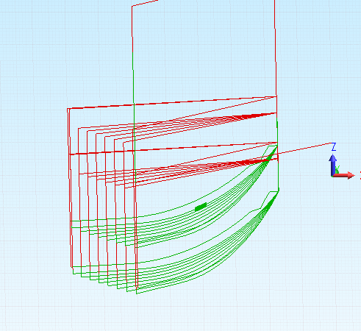
4.1-工序1开粗仿真及优化结果
说明：
流道的开粗刀轨为两层，原始NC文件中，运行轨迹是先走最下面一层，再切上面一层，导致第二层空切。推测可能是G代码导出时选错了NX中加工操作的顺序。在本次仿真与优化中，对G代码进行了修改，使其两次切削按照顺序进行。

Slide 14
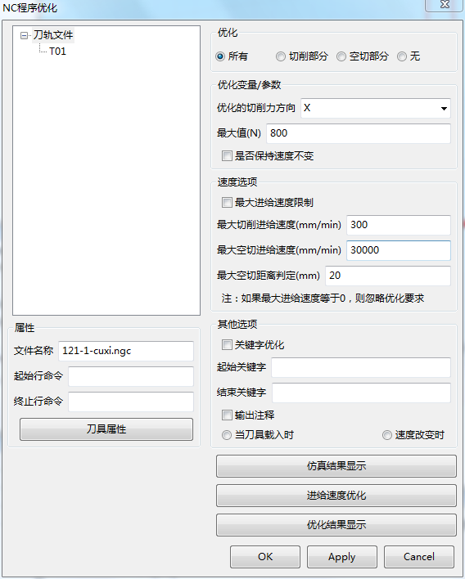
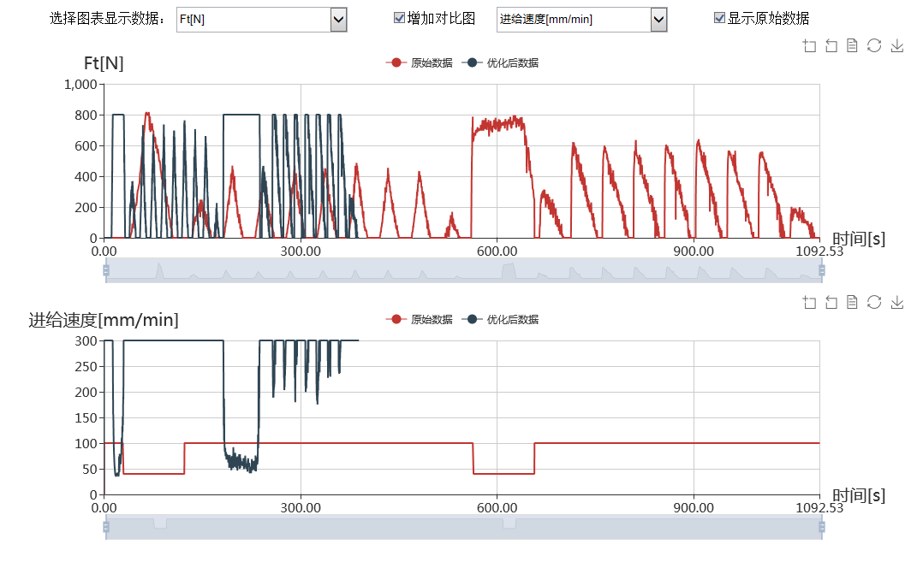
4.1-工序1开粗仿真及优化结果
优化结果
优化设置
优化后加工时间：390s
相比优化前，进给力趋于平稳，加工时间大幅降低。

Slide 15
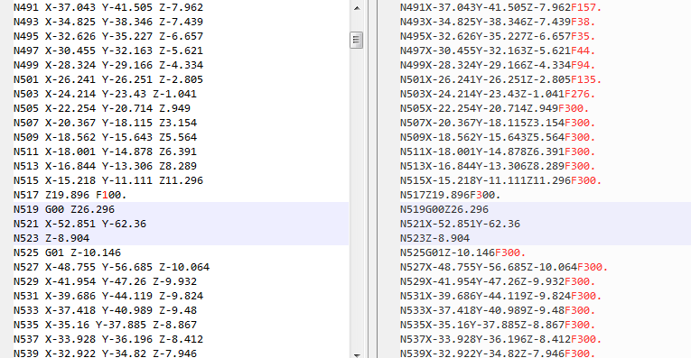
4.1-工序1开粗仿真及优化结果
NC代码优化结果
对NC代码段的进给速度进行修改/赋值。

Slide 16
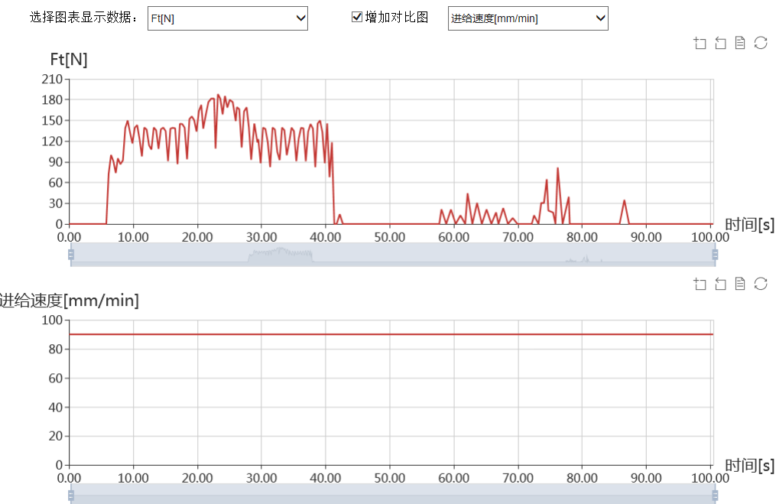
4.2-工序2切槽仿真及优化结果
仿真结果
理论加工时间：100s
铣槽时，共加工了2次，第二次去除材料较少，可适当提高进给。

Slide 17
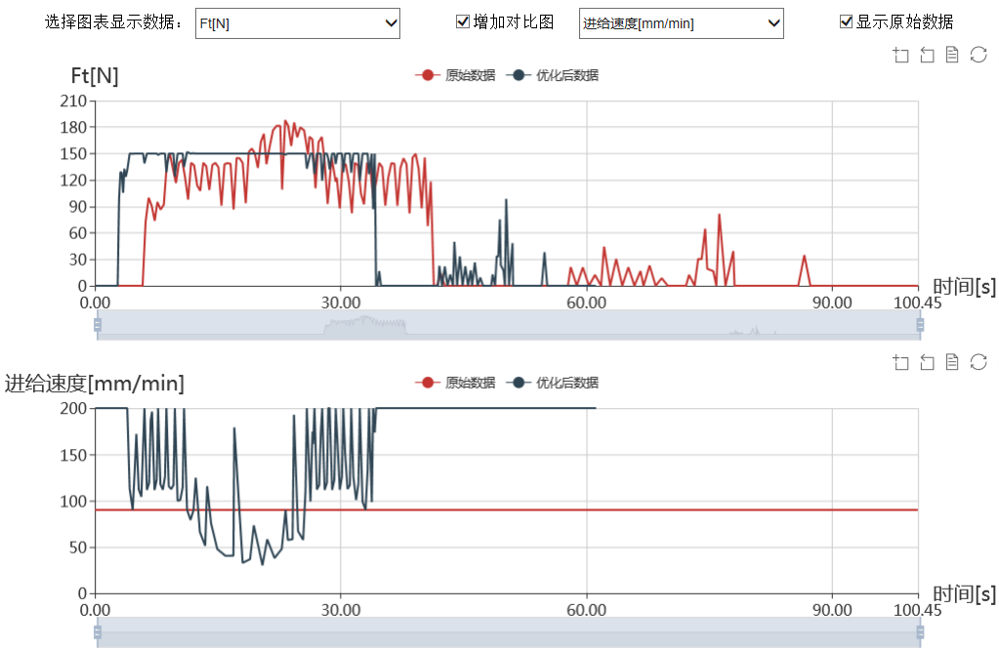
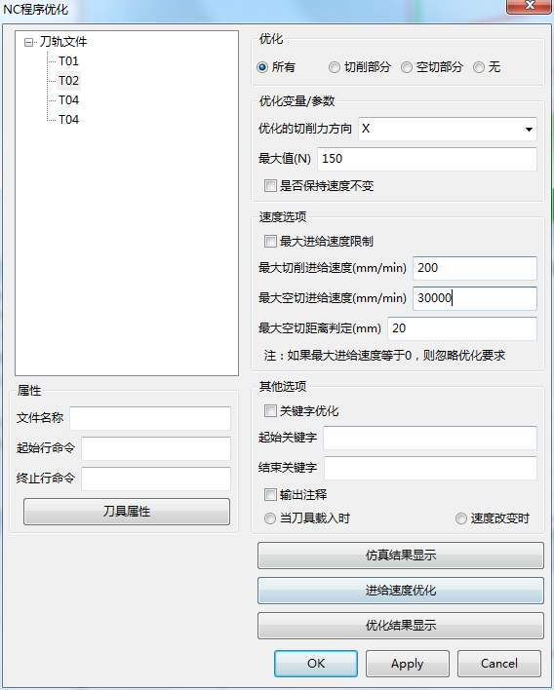
4.2-工序2切槽仿真及优化结果
优化结果
优化后加工时间：62s

Slide 18
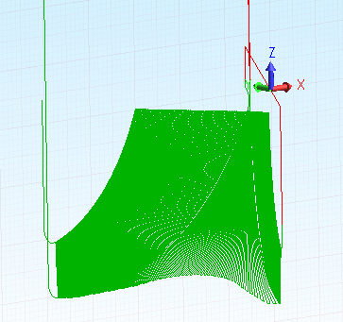
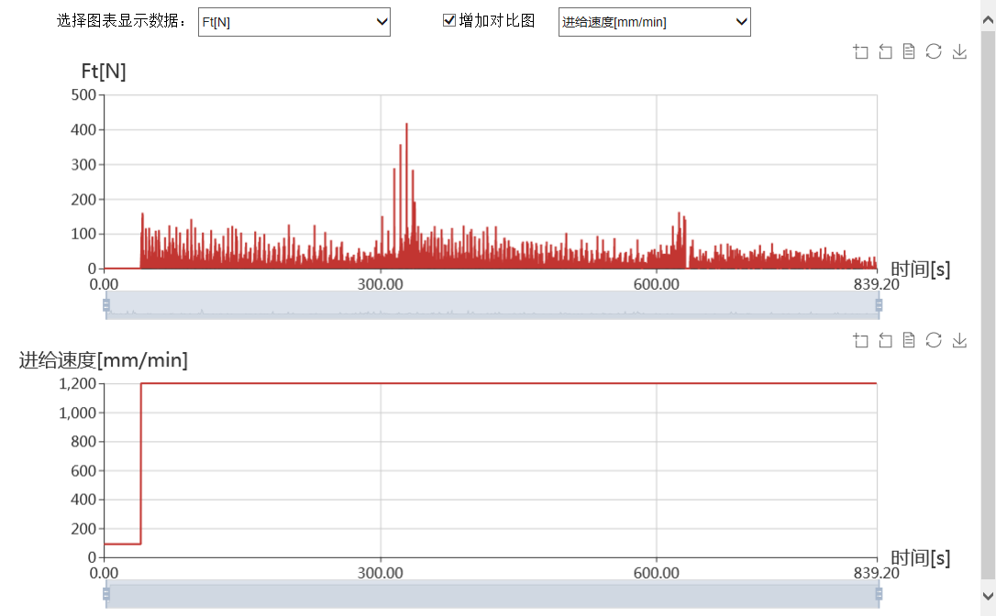
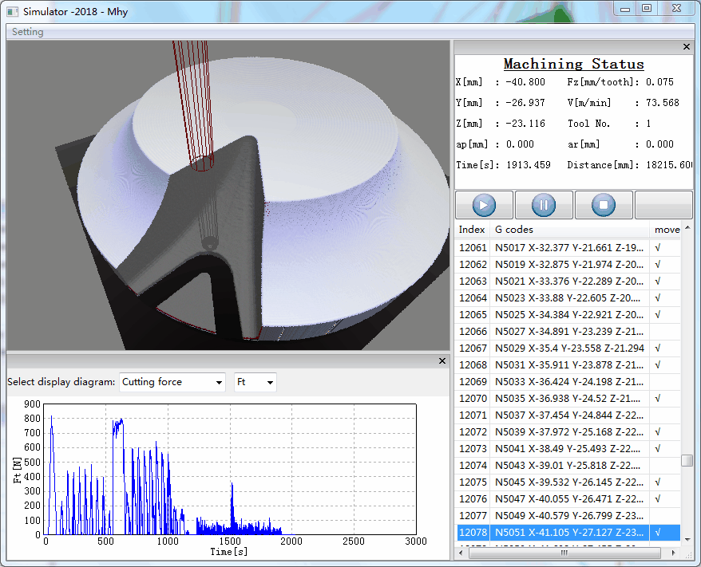
4.3-工序4&5 精铣仿真及优化结果
仿真结果
理论加工时间：839s
在叶片铣削末尾处，切削力出现峰值，可降低此处进给，使切削力平稳。

Slide 19
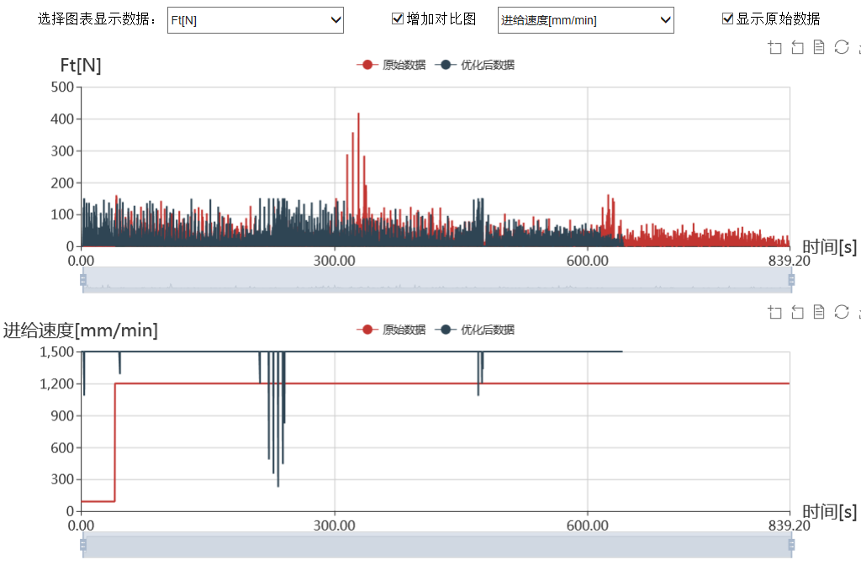
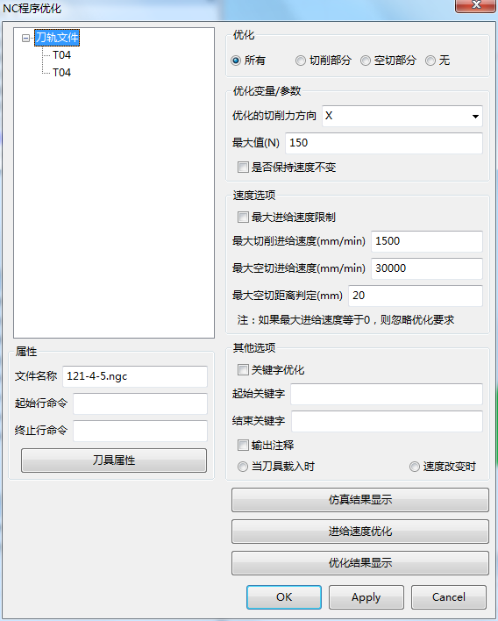
4.3-工序4&5 精铣仿真及优化结果
优化结果
优化后加工时间：641s

Slide 20
5.总结
虚拟仿真（几何仿真与物理仿真）可以获取加工中的切削参数和各类物理量，使得加工参数的离线优化得以实现。
通过进给速度优化，叶轮的加工时间降低为原来的，大幅提高了加工效率。
待完善：
切削力系数与材料和刀具均相关，目前软件内采用的切削力系数不准确，需要进行标定。
精加工时，由于仿真精度的限制，结果可能会存在较大误差。
工序 | 说明 | 刀具 | 原加工时间 | 优化后时间 | 效率提高
1 | 开粗 | D8R1 | 1092s (18.2min) | 390s (6.5min) | 64%
2 | 铣槽（缺口） | D8R1 | 100s (1.67min) | 62s (1.03min) | 61%
4 | 精铣叶片 | D6R3 | 635s (10.6min) | 641s (10.7min) | 24%
5 | 精加工流道 | D6R3 | 204s (3.4min)

Slide 21
谢谢！

